Slide 1
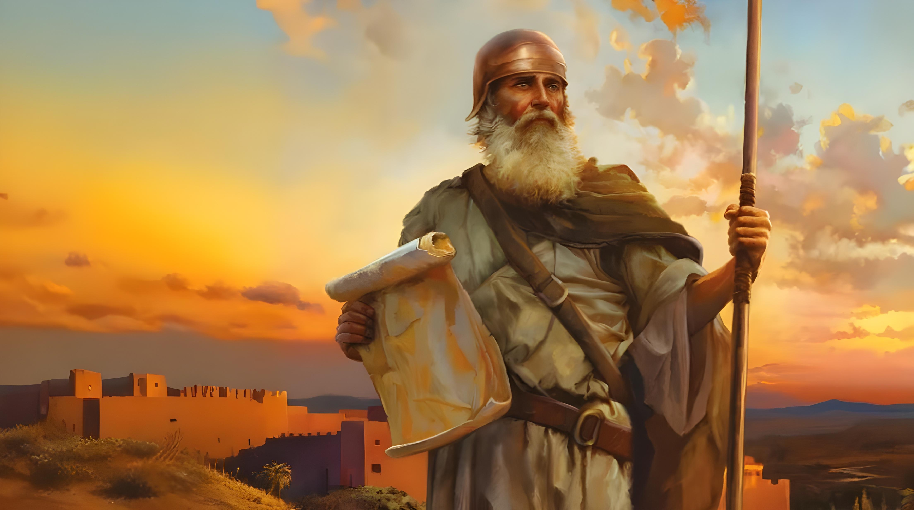

SAN YU MUS ABI FU WINI
Les 1 fu 4 oktober 2025

Slide 2
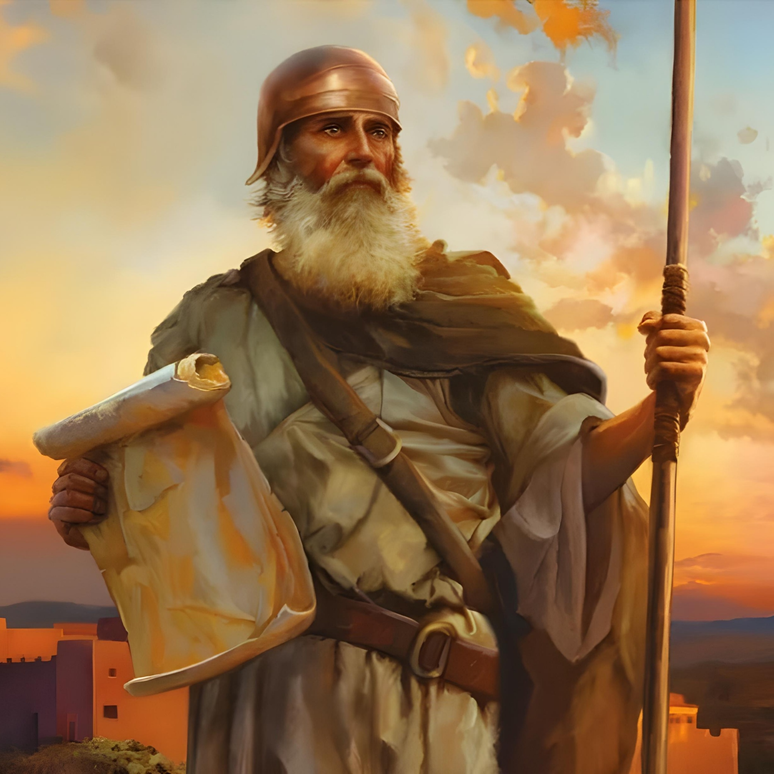
“Wan sani, tan tranga, abi furu dekati, dati yu kan luku fu du ala den komandi, di Moses ,Mi dinari komandi yu; no drai go na reti sei noso kruktu sei, dan yu sa abi wini,ala pe yu go.” Yoswa 1:7

Slide 3

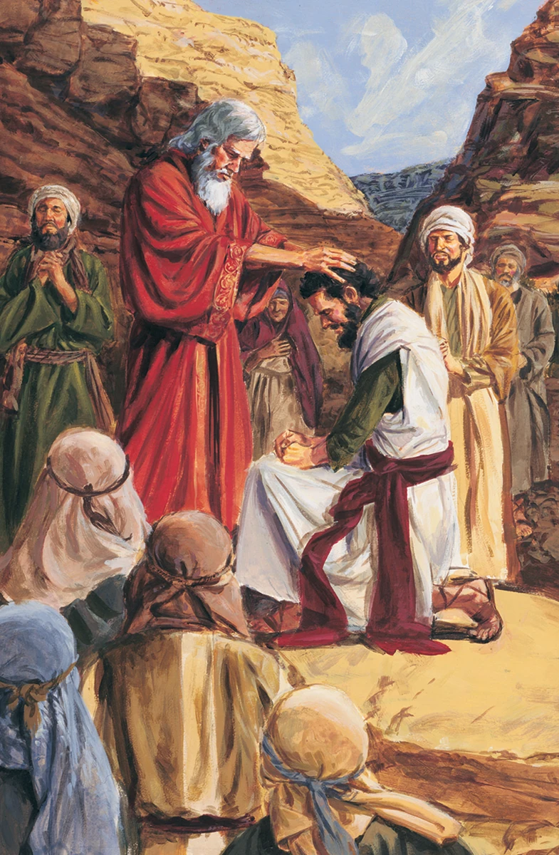








Baka 40 yari fu waka go, waka kon, wan nyun folku fu Israel opo kon,owktu a ten fu wini a kondre di ben pramisi ben kon.Moses ben dede e'n Gado ben poti wan nyun edeman fu du a wroko: Yoswa.
Fosi den bigin nanga a feti,a nyun edeman nanga a nyun folku di opo ben kisi kari fu fertrow Gado nanga heri ati.
Leki fa a folku fu now ( dati na wi) tnapu na a mofo doro fu a Kana-an fu heimel,a kari fu Gado e bari nanga tranga: “Wan sani, tan tranga e'n abi furu dekati“ ( Yoswa 1:7).
IA bigin (Yoswa1:1-3):
  Moses nanga Yoswa.
  A fasi fa a buku skrifi.
A Mesi fu Yoswa (Yoswa 1:4-9):
  Teki den pramisi.
  Krakti nanga dekati.
  A wini fu a mesi.

Slide 4

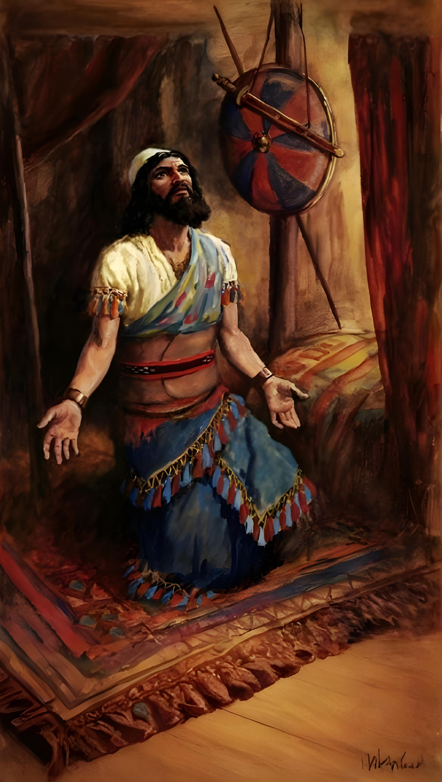
A BIGIN
(YOSWA 1:1-3)

Slide 5

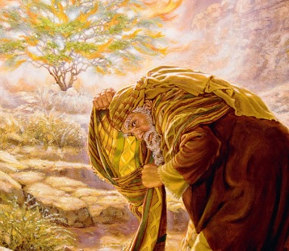
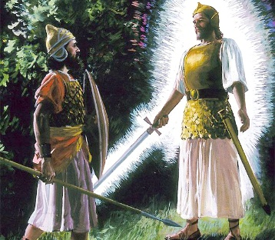
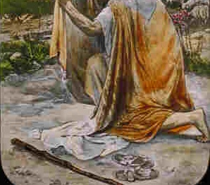
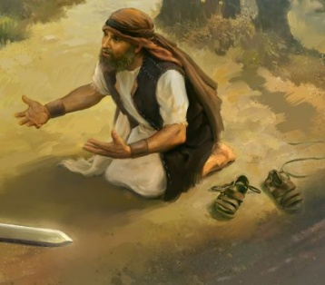
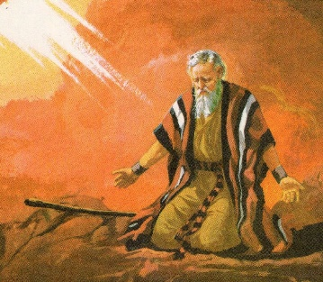
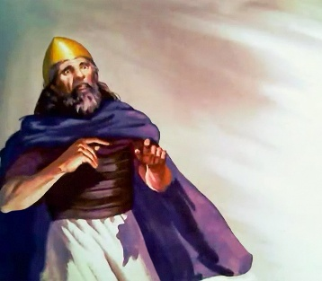
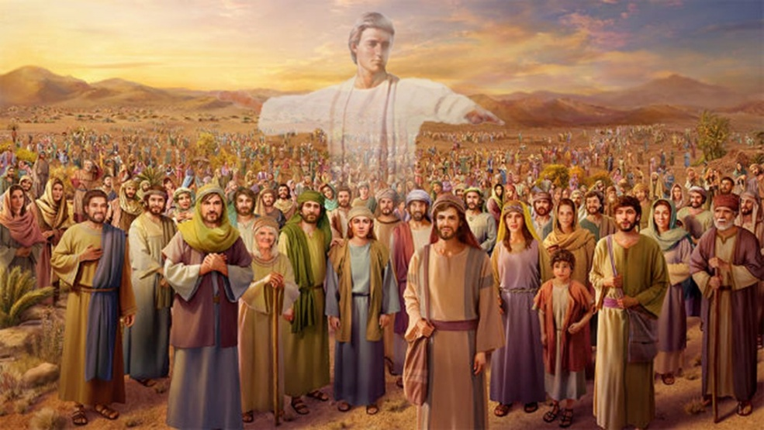
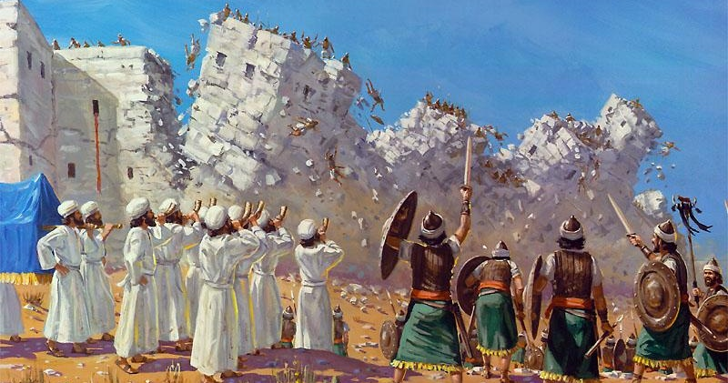
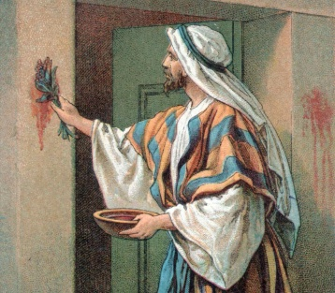
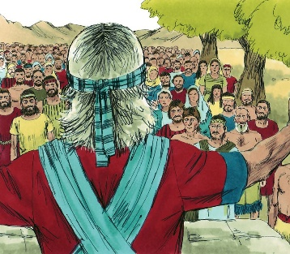
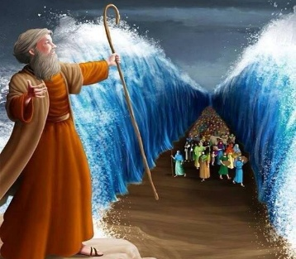
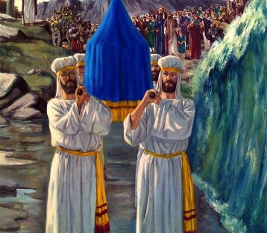
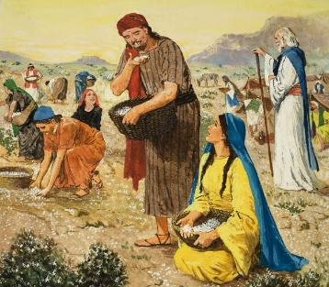
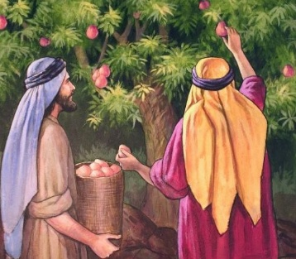
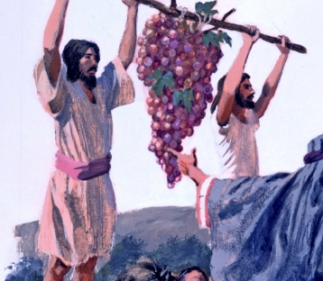
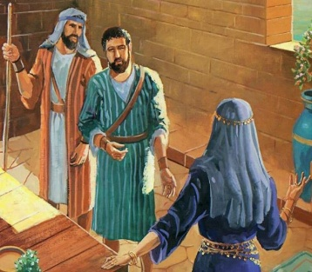
MOSES NANGA YOSWA
Gado sori ensrefi na den. (Eks. 3:2-5;Yos.5:13,14)
Den kisi a aksi fu puru den susu. (Eks. 3:5;Yos.1:5)
Gado pramis den, dati A ben sa de nanga den. (Eks. 3:12;Yos.1:5)
Den ben abi a fesa fu a paska. (Eks. 12:21-23;Yos.5:10)
Den psa a watra, ma pe den waka ben drei.( Eks. 14:21,22;Yos.3:14-17)
Nanga a wan a mana kon, nanga a trawan a tapu.
(Eks.16:4,5,31;Yos.5:11,12)
Den seni dalaman fu luku a kondre.( Nom.13:1-3; Yos. 2:1)
“A waka so dati baka a dede fu Moses, a dinari fu MASRA, dati MASRA taigi Yoswa a boi fu Nun, a yepi fu Moses” (Yoswa 1:1)
Ini a fosi kapiter fu Yoswa,erfu leisi a nen fu Moses kari. En nen e kari wan baka trawan ini a buku.
Yu kan si furu sani di e agri na den tu edeman disi:
Ala di a fosi kapiter fu Yoswa skrifi fu tu bigi edeman fu Israel, di teki abra fu makandra , no wan fu den tu na a tru tru stari ini a buku. A moro prenspari sma na Gado srefi. En wortu e opo a buku. Na En e tyari ,sobu na En na tru tru edeman. No wan sma no abi fu aksi, soma ben de a tru tru edeman fu Israel.

Slide 6

“Alasma ben sabi Yoswa leki edeman fu Israel noya. Den ben sabi en prenspari leki surdati. Sa a ben man du spesrutu ben de fanowdu na ini a ten disi fu a historia fu en folku. Nanga dekati ,sondro fu dege dege, nanga hori doro,nanga ten, sondro takru du,sondro prakseri ensrefi ,te a musu sorgu den di de na ondro en,moro fara,a libi bribi di a ben abi ini Gado – so a maniri ben de fu a man di Gado srefi ben teki fu tya den legre fu Israel,di den ben musu go ini a Pramisi kondre. Di den ben e waka go kon ini a sabana a ben de leki a fosi minister fu Moses. A ben abi wan tiri , getrow fasi . A no ben e prei getrow, te trawan ben e dege deg, a tranga fu en ben de fu hori san tru, a winsi san ben sa miti den. Dati ben meki a ben fiti fu de edeman baka Moses, bika a ben sori ala den sani disi, srefi bifo a ben kisi a kari fu Gado sten srefi.”
EGW (Patriarchs and Prophets, p. 481)

Slide 7

A FASI FA A BUKU SETI
“Moses mi dinari dede. Now yu nanga den sma disi, sreka fu abra a Yordan liba, fu go ini a kondre di mi sa gi den dyonsro – mi e meine den Israelit.” (Yoswa 1:2)
A Buku fu Yoswa e tya kon na fesi a kon tru fu den pramisi di Gado pramisi Israel, di a tya den kmoto ini Egepti , fu gi den Kana-an. A fosi pisi ( kapiter 1) nanga a buku srefi yu kan prati ini fo bigi pisi:
Psa Kana-an
Yoswa 1:1-9
Yoswa 1:1-5:12
TEKI Kana-an
Yoswa 1:10-11
Yoswa 5:13-12:24
PRATI a kondre
Yoswa 1:12-15
Yoswa 13:1-21:45
DINI tangi fu di a kebot e hori
Yoswa 1:16-18
Yoswa 22:1-24:33

Slide 8
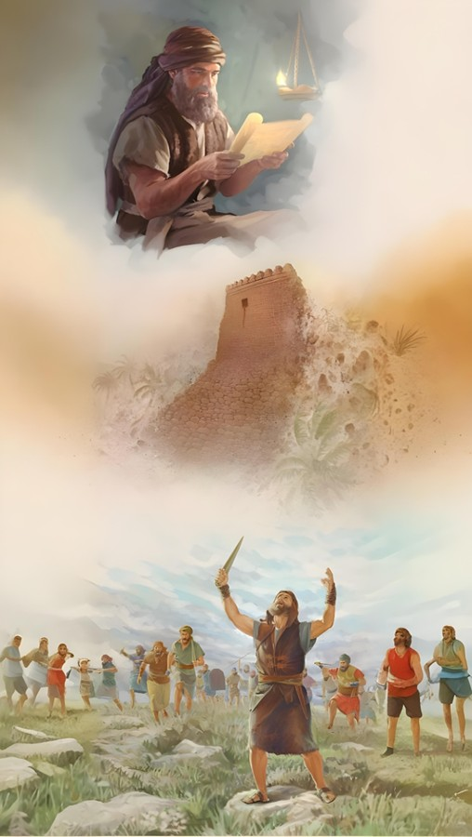
A MESI FU YOSWA
(YOSWA 1:4-9)

Slide 9

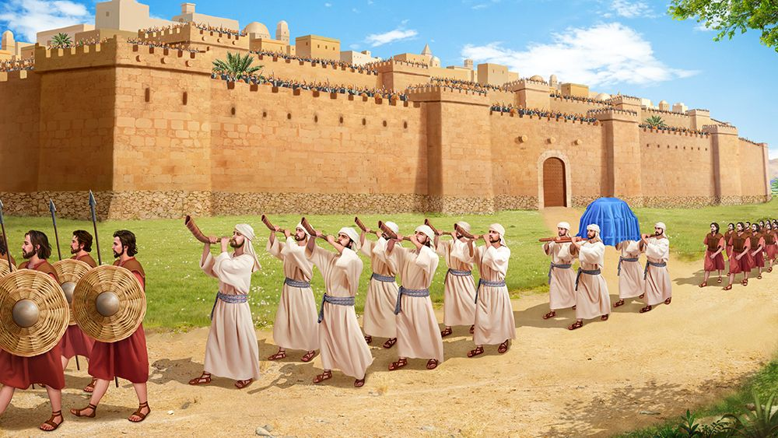
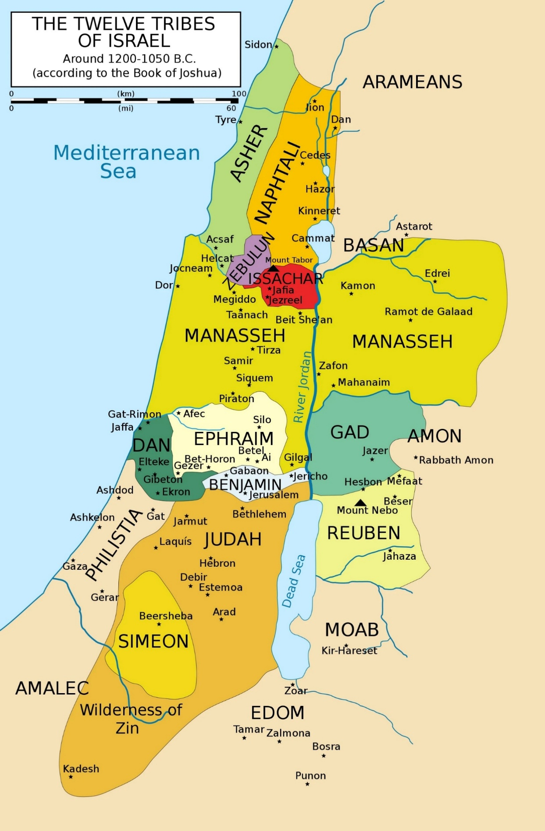
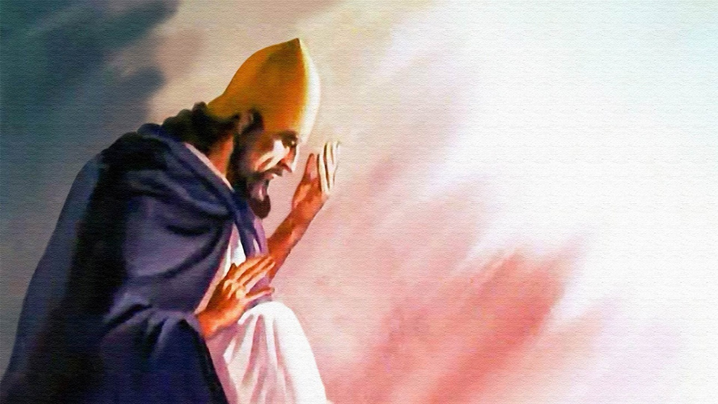

TEKI DEN PRAMISI
“Mi sa gi yu ala presi pe yu poti yu futu,soleki mi pramisi Moses.” (Yoswa 1:3)
Ini Yoswa 1:3, Gado e taki profeiti leki a de tide. Ai taki leki Israel kisi Kana-an kba. Dat wani taki , Gado gi en ala dyaranti fu wini a strei.
EIFRAT
Ai memre den pe den skotu fu a wini sa de.( Yoswa 1:4); a strepi fu pe (a son e opo na) a Yordan liba gomiti a Mindri se( pe a son e saka). Fu a sabana ( na opo sei) te na a Eifrat liba. ( dongo sei).
A drai luku Yoswa, dan a gi en a dyaranti , dati efu a tranga, efu a abi dekati, no wan sma no sa tan tnapu na en fesi.( Yoswa 1:5,6).
SABANA
YORDAN
Ma a wini no ben de ini san Yoswa ben sa du fu ensrefi, ma fu di Gado ben sa de drape. A gi en a dyaranti, soleki ai gi ini wan fu wi a dyaranti: “Mi sa de nanga yu" ( Yoswa 1:5 ; Mat. 28:20).
MINDRI SE

Slide 10

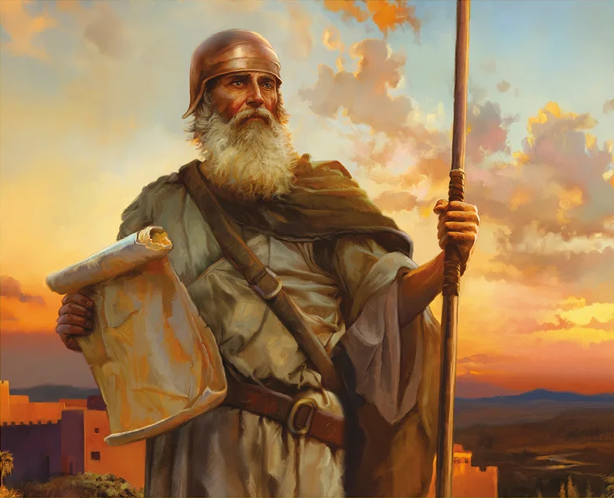
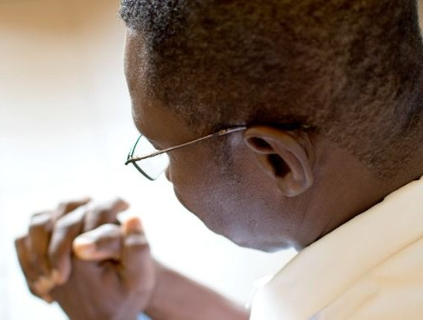
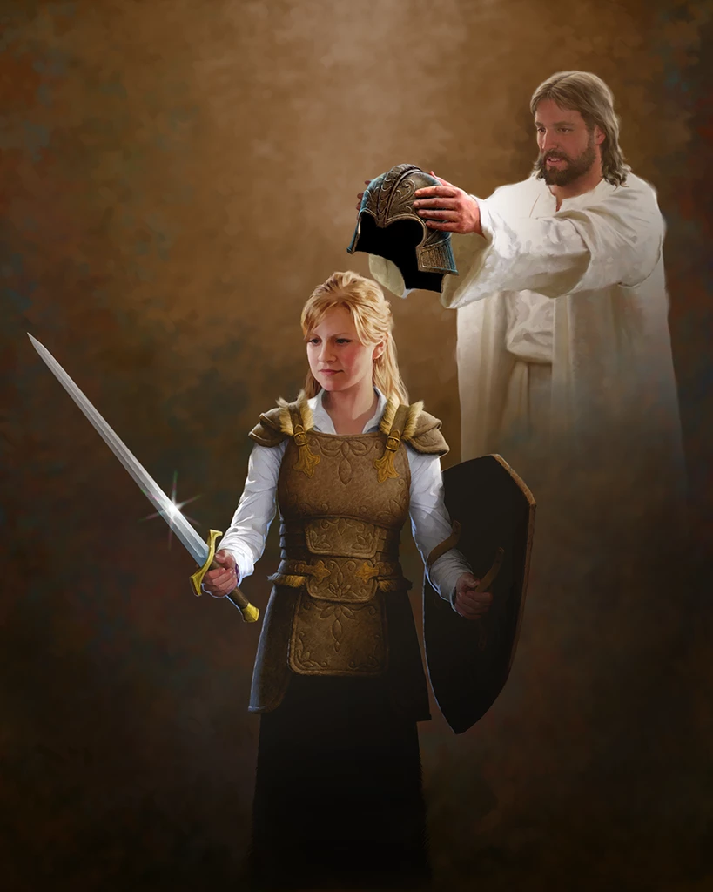
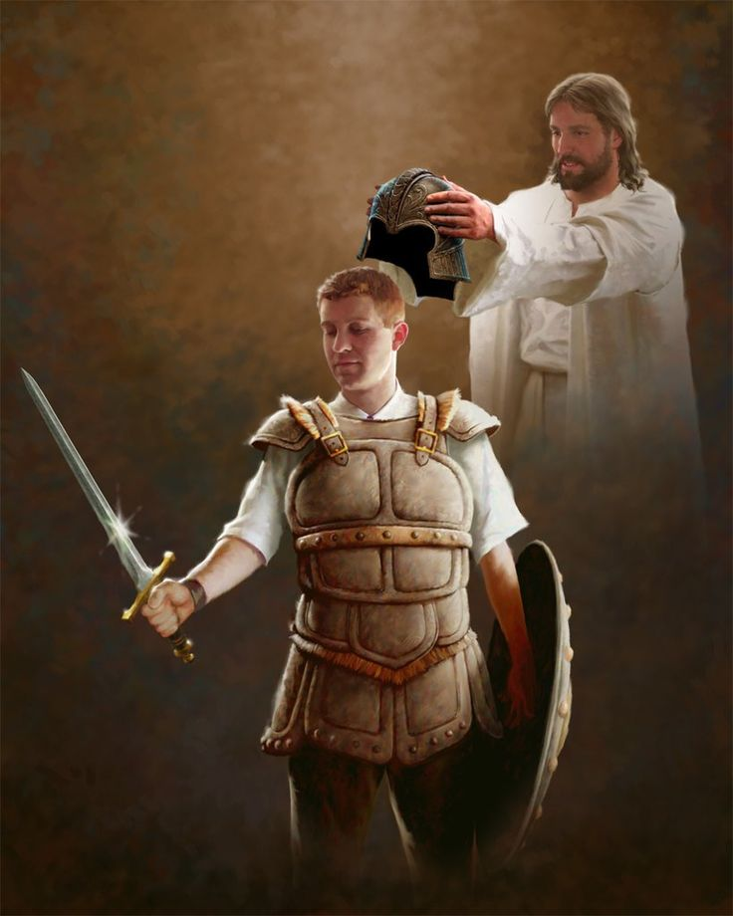
KRAKTI NANGA DEKATI
“Mi no gi yu komandi ? Habi krakti nanga dekati. No frede;no las ati, fu di Masra yu Gado sa de nanga yu , awinsi pe yu go.” (Yoswa 1:9)
Bifo aksi Yoswa fu abi krakti nanga dekati ini a feti ( Yoswa 1:9), Gado aksi en fu aksi fu abi krakti nanga dekati fu hori a kebot.( Yoswa 1:7).
So a de tide tu. Gado e aksi wi fu meki muiti fu hori En kebot.( Kon krin 14:12) . Disi e aksi bun furu dekati fu wi sei.
Fu En sei, Ai pramisi, dati “ mi sa de nanga yu awansi pe yu e go”( Yoswa 1:9),e yepi fu feti a strei di wi abi. A no wan feti na skin fasi, ma “ teige den edeman,teige granlanti,teige den makti fu dungru fu a ten disi, teige den takru na yeye fasi ini den hei presi"( Efese 6:12). Fu du disi A gi wi den feti sani di wi abi fanowdu. (Efese 6:13-17).
A sroto fu wini na fu fertrow Gado nanga yu her ati. Fu du so, aladei wi mus taki nanga En. ( Efese 6:18).

Slide 11



A WINI FU A MESI
“Hori a Buku disi, fu a kebot,alaten na yu fesi; denki en dei nanga neti, so dati yu sa luku bun, fu du alasani di skrifi na ini. Dan yu sa gro e'n yu sa wini.” (Yoswa 1:8)
Wini , so leki Gado e si en, no e agri nanga wini, soleki fa sma e si en.
A bigi wini ini a grontapu disi, yu kan abi efu yu broko a kebot fu Gadi nanga di fu libisma, ma tru nanga te'go wini no man de so. ( Yoswa 1:8).
Wi sa wini efu wi du den skrifi nanga den warde sani di de ini a kebot fu Gado. Ma disi a no wroko fu kisi te'go libi no?
Kwet’kweti. Bribi nanga kebot no e pusu den srefi puru, ma yoisti den e yepi den srefi.( Roma 3:31) Te wi e taki fu a kebot, wi e taki fu a fasi fa wi musu libi, no fa wi sa ferlusu. Fa wi e libi makandra nanga Gado de fu si ini a du fu En wani.

Slide 12

“A Kresten alaten abi wan tranga yepi ini Masra. A fasi fa Masra e yepi wi, kande wi no sabi; ma disi wi sabi fu tru: Noiti A sa meki wi fadon, efu wi poti wi fertrow na ini En. Efu kresten ben man ferstan,omeni leisi Gado sreka den pasi gi den, dati a feiyanti no man kisi den, den no ben sa aka na pasi noso ten fu kragi. Den bribi ben sa tan ini Gado e'n no wan tesi ben sa abi makti na den tapu fu dribi den. Den ben sa si En leki den koni nanga bun wroko e'n A ben sa tya den so wan fasi dati den ben sa du ,san En wani fu wroko nanga den ,tangi fu den.”
EGW (Prophets and Kings, p. 576)

